Slide 1

Baterías

Slide 2

Baterías

Slide 3
Baterías
¿Cuánto tiempo dura la carga completa de tu celular?
¿De qué factores depende el tiempo de carga de una batería?
De acuerdo a la tabla vista en el video, ¿la velocidad de carga de la batería es mayor o menor a medida que se va cargando el celular?
Notes:
Estas preguntas buscan que, a partir de la información del video, las y los estudiantes noten que:
El proceso de cargar una batería depende de muchos factores, entre otros, del nivel actual de carga de la batería.
La tabla muestra que la velocidad de carga depende del nivel de carga de la batería, ya que esta velocidad disminuye a medida que el nivel de carga se acerca a la capacidad de carga nominal de la batería.

Slide 4
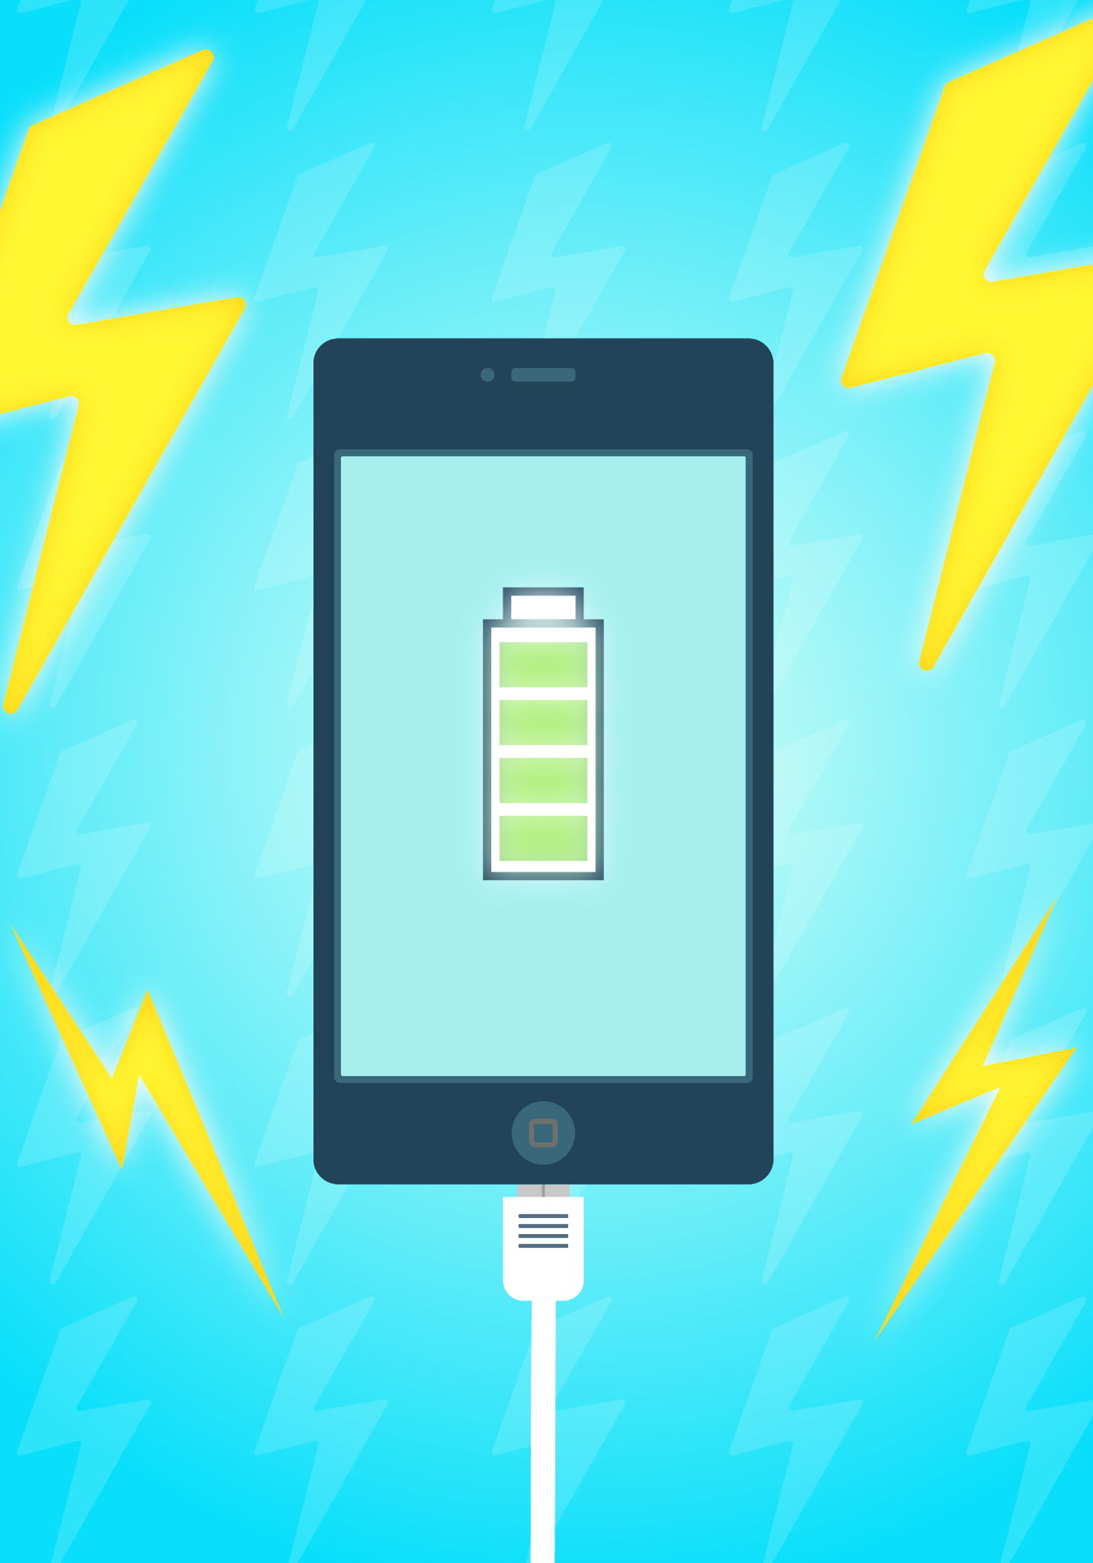
Problema
¿Cómo podemos determinar la velocidad de carga de una batería en un momento dado?
Notes:
Recuerde a sus estudiantes que el video plantea el siguiente problema:
¿Cómo podemos determinar la velocidad de carga de una batería en un momento dado?
Proponga tratar de abordar este problema analizando la información que proporciona el gráfico que se muestra en el video.

Slide 5
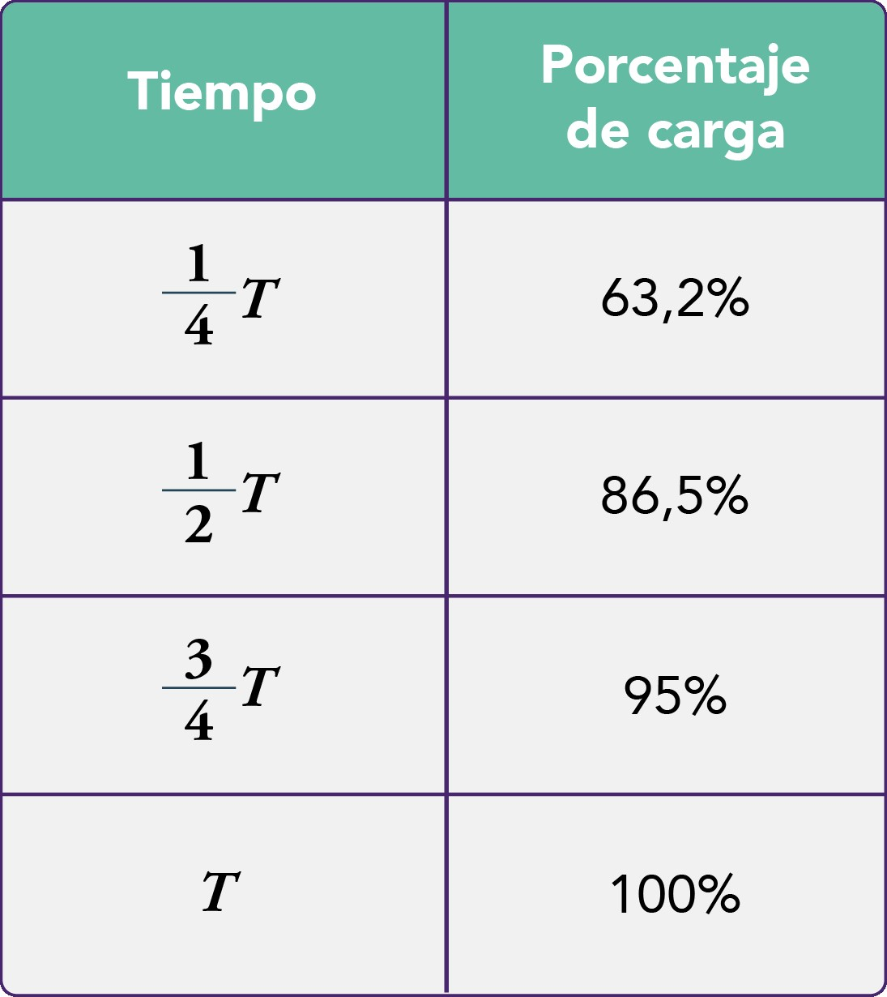
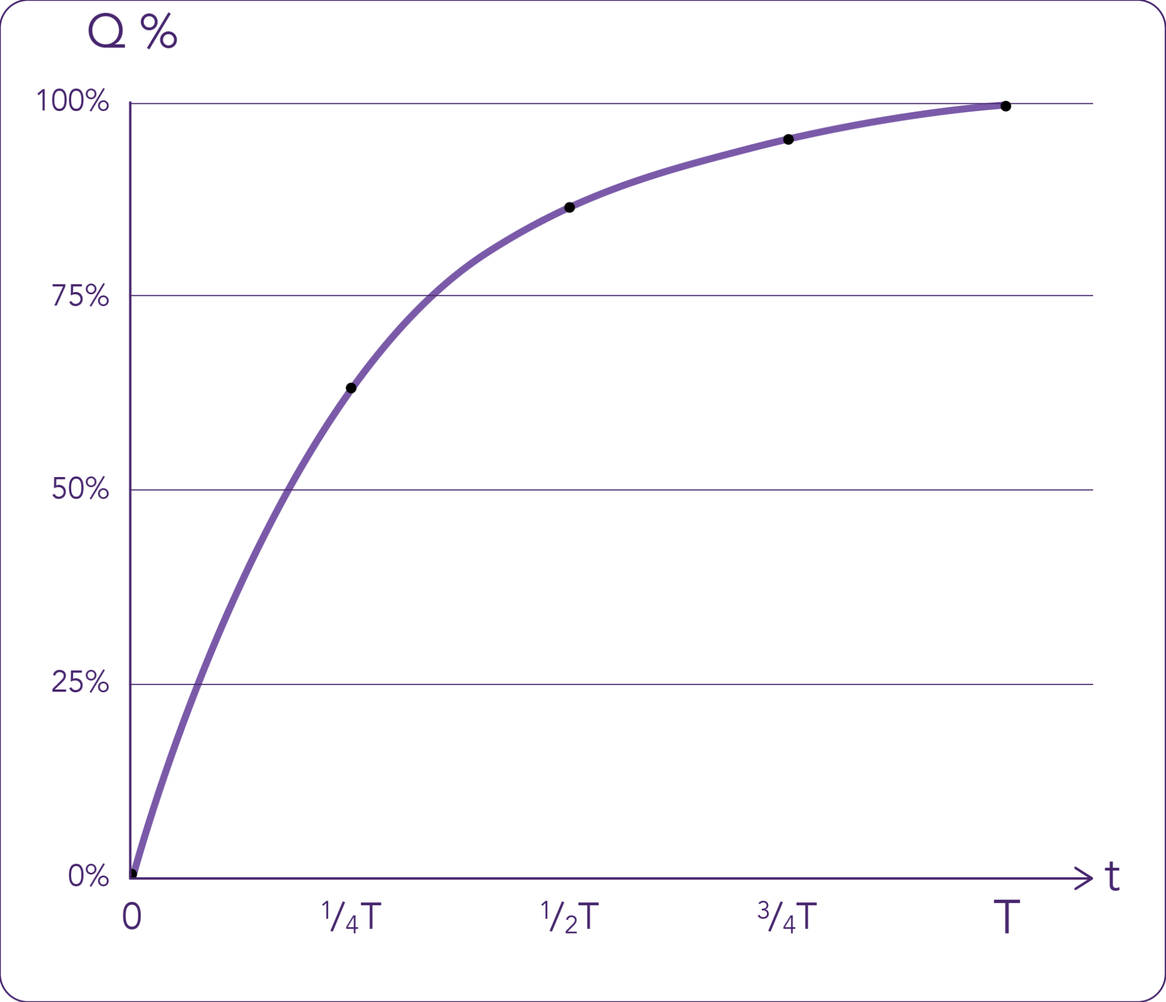
Baterías
Notes:
Presente el gráfico y comente que se trata de un modelo de la función de porcentaje de carga de un tipo de batería en relación con el tiempo.
Los puntos en la curva corresponden a porcentajes de carga en distintas fracciones del tiempo de carga total T de una batería.
Es importante, para el modelo presentado, las siguientes consideraciones:
El tiempo está en el eje horizontal. En el gráfico también están representados los niveles de carga (porcentajes) asociados a fracciones del tiempo de carga nominal T vistos en la tabla.
La carga de la batería se encuentra en el eje vertical y se mide en porcentaje de carga respecto a la carga nominal.
En el instante inicial t=0, la batería está completamente descargada, es decir, su carga es del 0%.

Slide 6
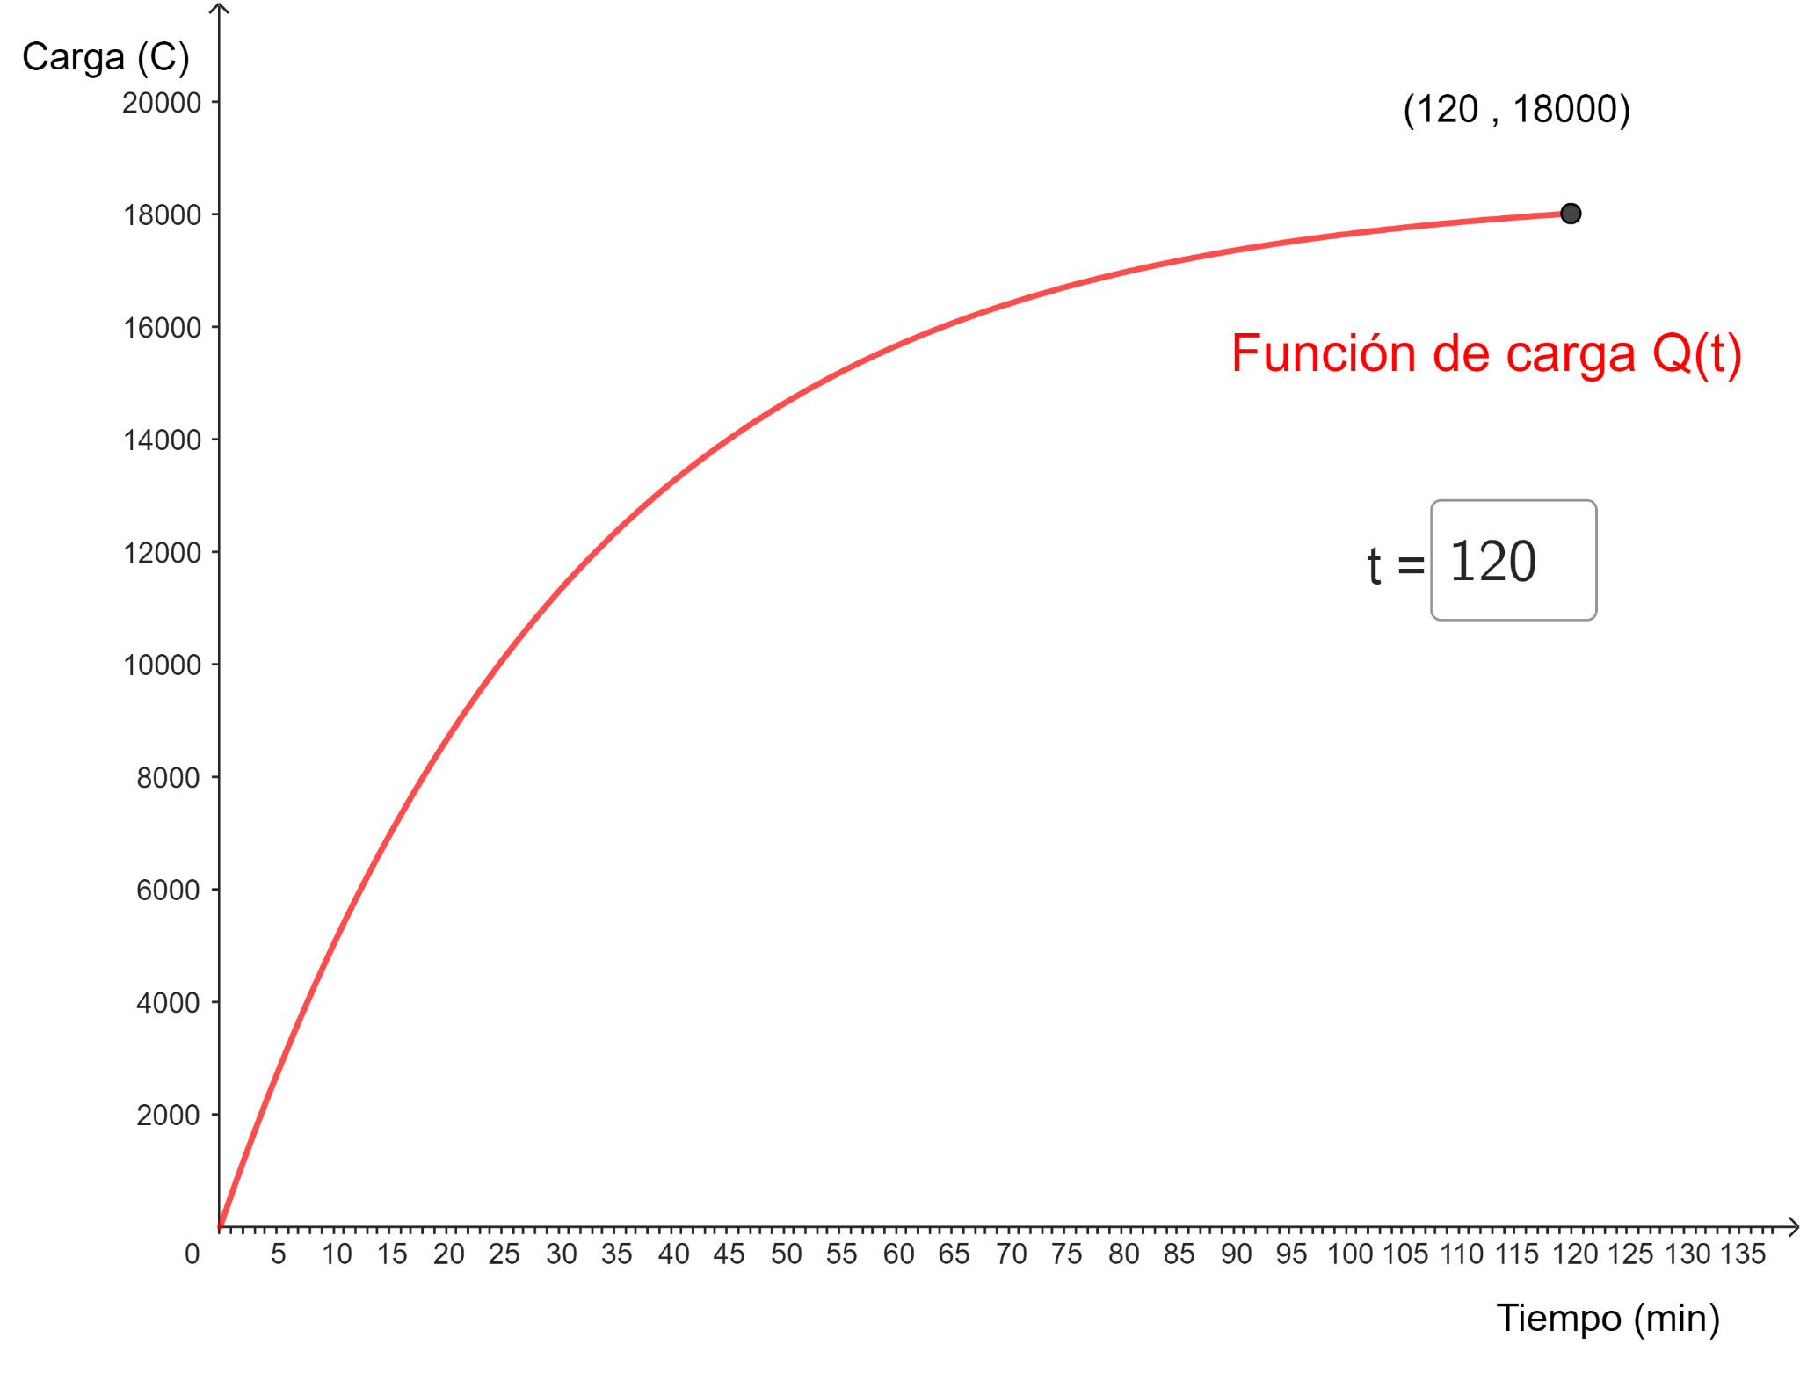
Baterías
⠂La batería tiene una capacidad máxima (carga nominal), medida en Coulomb (C), de 18.000 C.
⠂Su tiempo de carga nominal es de 120 minutos. Es decir, si la batería está totalmente descargada, demora ese tiempo en llegar a su capacidad nominal.
Notes:
Proponga a sus estudiantes revisar el caso de la función de carga Q(t) de una batería de celular de uso común, que denominaremos batería Celular, que tiene las siguientes características:
Para analizar con mayor detalle esta función, invite a sus estudiantes a revisar el siguiente recurso GeoGebra (https://www.geogebra.org/m/qzrbvkbx) que permite saber el nivel de carga (medido en Coulomb) de una batería en relación al tiempo (medido en minutos). Mediante un cursor, es posible recorrer la función Q(t), indicando el tiempo y carga para cada punto. Si es necesario estimar un cálculo en particular, por ejemplo, cuál es el nivel de carga a los 100 minutos, existe una casilla de entrada que permite ingresar los valores de tiempo t.

Slide 7
Actividad 1
Completa la tabla, aproximando tu respuesta a valores enteros.
Nivel de carga (en C) | Tiempo de carga (en minutos)
0 | 0
 | 10
 | 20
 | 30
 | 45
 | 60
 | 90
18.000 | 120
Notes:
Entregue la Hoja de Actividades, y presente los ítem 1 y 2 de la Actividad 1.
Usa el recurso GeoGebra (https://www.geogebra.org/m/bqwm3mkx) para responder las siguientes preguntas:

Slide 8
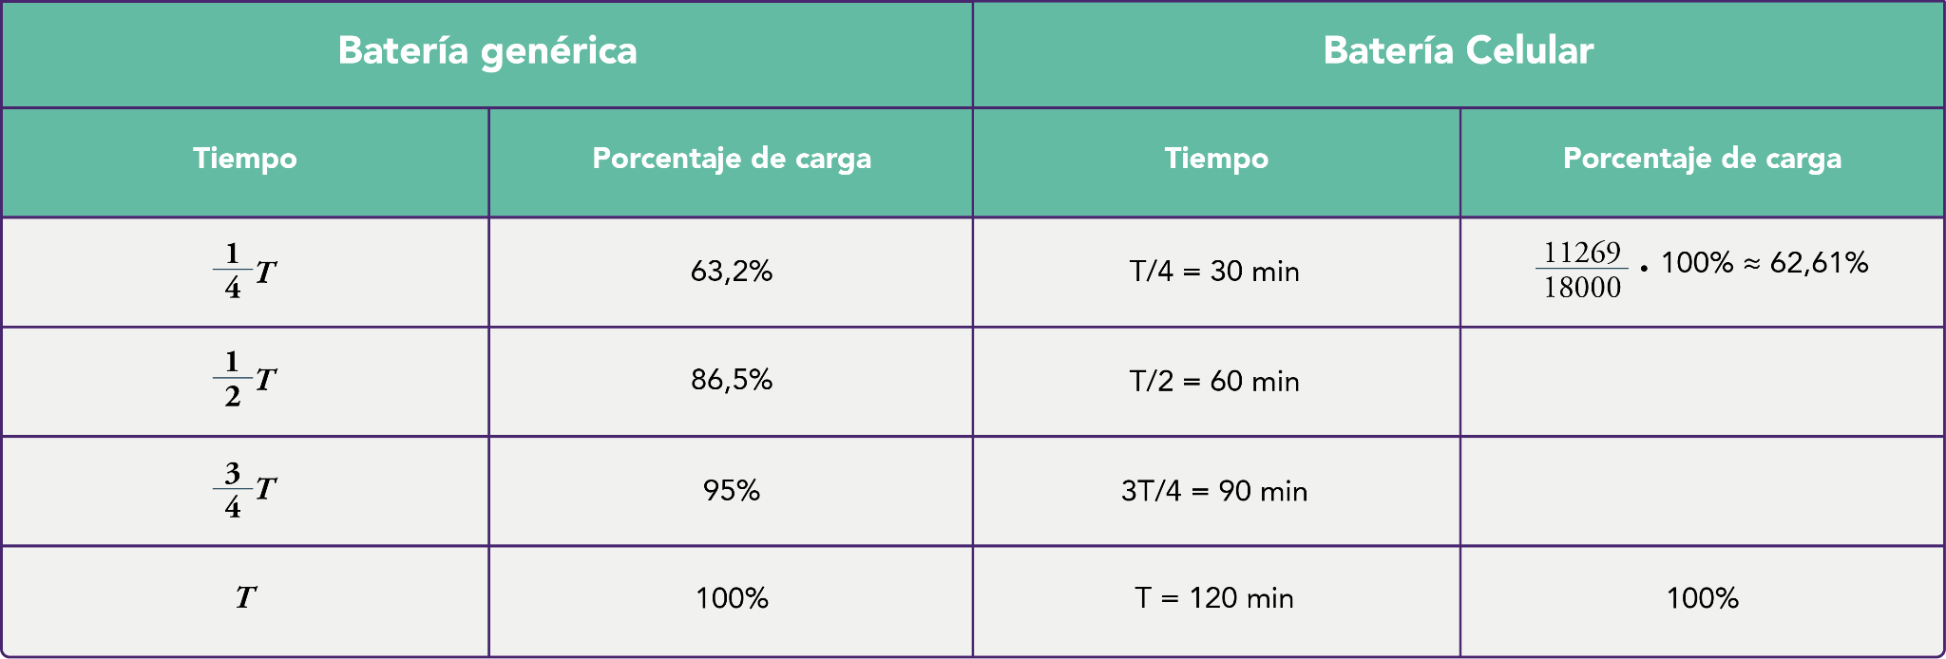
Actividad 1
2. Verifica que los porcentajes de carga de esta batería a los 30, 60 y 90 minutos, coinciden con los porcentajes de carga de una batería genérica descritos en el video. Recuerda que el tiempo de carga nominal de la batería Celular es de T=120 minutos.

Slide 9
Actividad 1
Nivel de carga (en C) | Tiempo de carga (en minutos)
0 | 0
4.983 | 10
8.618 | 20
11.269 | 30
13.964 | 45
15.643 | 60
17.341 | 90
18.000 | 120

Slide 10
Actividad 1
Batería genérica |  | Batería Celular
Tiempo | Porcentaje de carga | Tiempo | Porcentaje de carga
T/4 | 63,2% | T/4 = 30 min | 62,61%
T/2 | 86,5% | T/2 = 60 min | 86,91%
3T/4 | 95% | 3T/4 = 90 min | 96,34%
T | 100% | T = 120 min | 100%
Notes:
Es posible que las aproximaciones de las y los estudiantes en la pregunta 2 sean levemente distintas a los porcentajes de una batería genérica, pero son lo suficientemente cercanos a dichos valores.

Slide 11
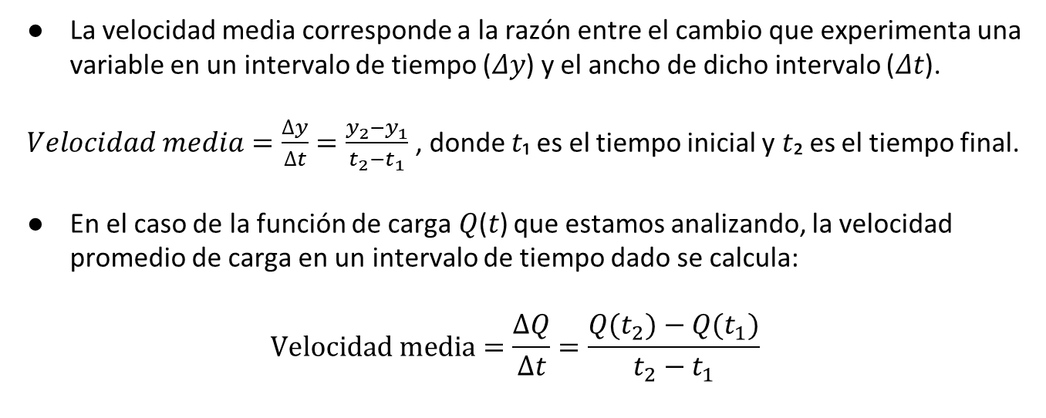
Baterías
La velocidad media corresponde a la razón entre el cambio que experimenta una variable en un intervalo de tiempo (𝛥𝑦) y el ancho de dicho intervalo (𝛥𝑡).
$Velocidad media=\frac{∆y}{∆t}=\frac{y_{2}−y_{1}}{t_{2}−t_{1}}$ , donde 𝑡₁ es el tiempo inicial y 𝑡₂ es el tiempo final.
En el caso de la función de carga 𝑄(𝑡) que estamos analizando, la velocidad promedio de carga en un intervalo de tiempo dado se calcula:
$$Velocidad media=\frac{∆Q}{∆t}=\frac{{Q(t}_{2})−{Q(t}_{1})}{t_{2}−t_{1}}$$
Notes:
A continuación, proponga a sus estudiantes abordar el problema de determinar la velocidad a la que se está cargando esta batería en un instante cualquiera.
Para comenzar, recuerde a sus estudiantes que:

Slide 12
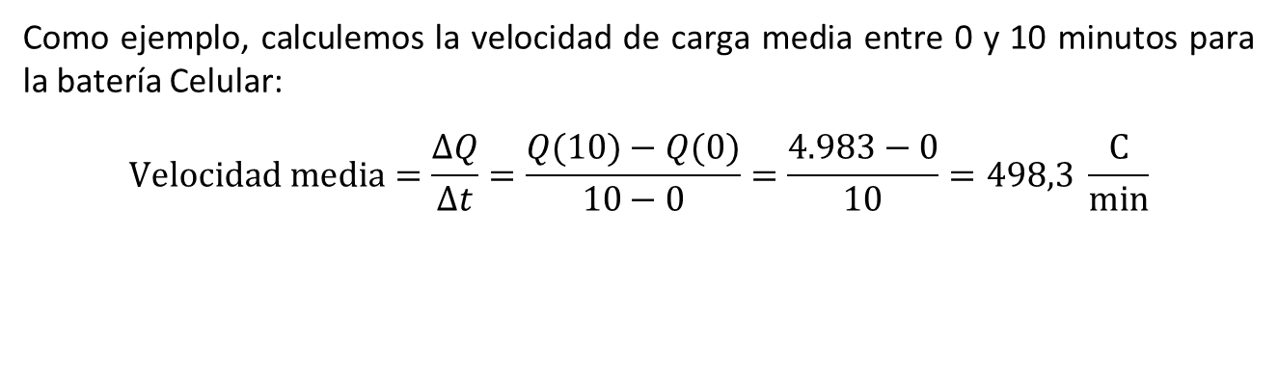
Baterías
Como ejemplo, calculemos la velocidad de carga media entre 0 y 10 minutos para la batería Celular:
$$Velocidad media=\frac{∆Q}{∆t}=\frac{Q(10)−Q(0)}{10−0}=\frac{4.983−0}{10}=498,3 \frac{C}{min}$$
Notes:
A modo de ejemplo, muestre cómo se calcula la velocidad media de carga entre 0 y 10 minutos.
En este momento pida que respondan la pregunta 3 de la Actividad 1.
Para comenzar, recuerde a sus estudiantes que:

Slide 13
Actividad 1
3. Usando los valores de la tabla del ítem 1, calcula la velocidad media de la carga de la batería Celular entre los 20 y 30 minutos.
Notes:
Usando la expresión para calcular la velocidad media, obtenemos lo siguiente:
Velocidad media: Q(30)-Q(20) / 30 -20 = 11.269-8.618 / 10 = 265,1 C/min

Slide 14
Baterías
Estos cálculos de velocidades medias también pueden ser representados de manera gráfica, usando un recurso de GeoGebra
Este recurso muestra:
La función de carga 𝑄(𝑡).
La recta secante que pasa por dos puntos móviles, 𝑃₁ y 𝑃₂.
Los valores de 𝛥𝑡 y 𝛥𝑄.
La pendiente m de la recta secante, que se calcula a partir de 𝛥𝑡 y 𝛥𝑄.
Los valores de 𝑡₁ y 𝑡₂ asociados a los puntos 𝑃₁ y 𝑃₂.
Notes:
A continuación, indique que los cálculos de velocidades medias también pueden ser representados de manera gráfica y presente el siguiente recurso de GeoGebra (https://www.geogebra.org/m/skxbzdv5).
Manipule el recurso para mostrar la recta secante entre los puntos (20,Q(20)) y (30,Q(30)). Destaque que la forma en que se calcula la pendiente de dicha recta coincide con el cálculo de la velocidad media entre t_1=20 y t_2=30.
Delta Q / Delta t = 265,14 C/min
A continuación, pida que respondan la pregunta 4 de la Actividad 1.

Slide 15
Actividad 1
4. Usando el recurso, calcula la velocidad media de la carga de la batería Celular entre los 30 y 45 minutos.
Notes:
Cuando en el recurso fijamos los valores t_1=30 y t_2=45, se tiene que la pendiente de la recta secante, y por tanto la velocidad media en ese intervalo de tiempo es:
Delta Q / Delta t = 179,67 C/min

Slide 16
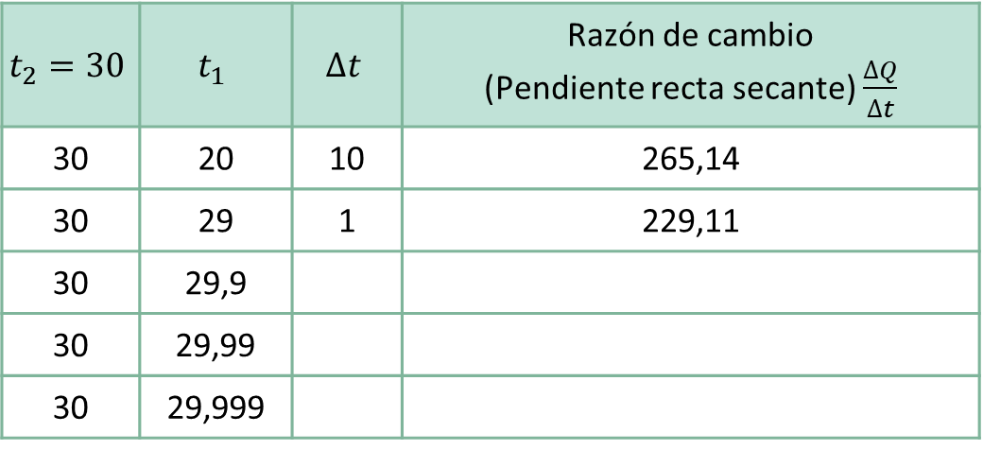
Actividad 2
Utiliza el recurso GeoGebra para responder las siguientes preguntas:
Completa la siguiente tabla:
a.
$$t_{2}=30$$ | $$t_{1}$$ | $$∆t$$ | Razón de cambio (Pendiente recta secante) $\frac{∆Q}{∆t}$
30 | 20 | 10 | 265,14
30 | 29 | 1 | 229,11
30 | 29,9
30 | 29,99
30 | 29,999
Notes:
En este momento, recuerde a sus estudiantes que lo que han hecho hasta ahora se dirige a responder la pregunta:
¿Cómo podemos determinar la velocidad de carga de esta batería en un momento dado?
Proponga tratar de responder esta pregunta para un caso particular, como por ejemplo cuando t=30 minutos.
Presente la Actividad 2 y pídales que trabajen en grupo
Utiliza el recurso de GeoGebra (https://www.geogebra.org/m/nmd7tsdm) para responder las siguientes preguntas.

Slide 17

Actividad 2
Completa la siguiente tabla:
b.
$$t_{2}=30$$ | $$t_{1}$$ | $$∆t$$ | Razón de cambio (Pendiente recta secante) $\frac{∆Q}{∆t}$
30 | 40 | -10 | 265,14
30 | 31 | -1 | 229,11
30 | 30,1
30 | 30,01
30 | 30,001
Notes:
En este momento, recuerde a sus estudiantes que lo que han hecho hasta ahora se dirige a responder la pregunta:
¿Cómo podemos determinar la velocidad de carga de esta batería en un momento dado?
Proponga tratar de responder esta pregunta para un caso particular, como por ejemplo cuando t=30 minutos.
Presente la Actividad 2 y pídales que trabajen en grupo
Utiliza el recurso de GeoGebra (https://www.geogebra.org/m/nmd7tsdm) para responder las siguientes preguntas.

Slide 18
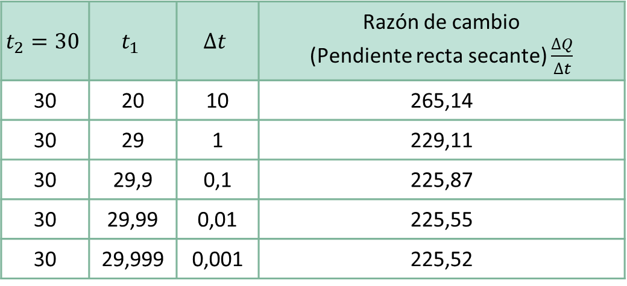
Actividad 2
$$t_{2}=30$$ | $$t_{1}$$ | $$∆t$$ | Razón de cambio (Pendiente recta secante) $\frac{∆Q}{∆t}$
30 | 20 | 10 | 265,14
30 | 29 | 1 | 229,11
30 | 29,9 | 0,1 | 225,87
30 | 29,99 | 0,01 | 225,55
30 | 29,999 | 0,001 | 225,52

Slide 19
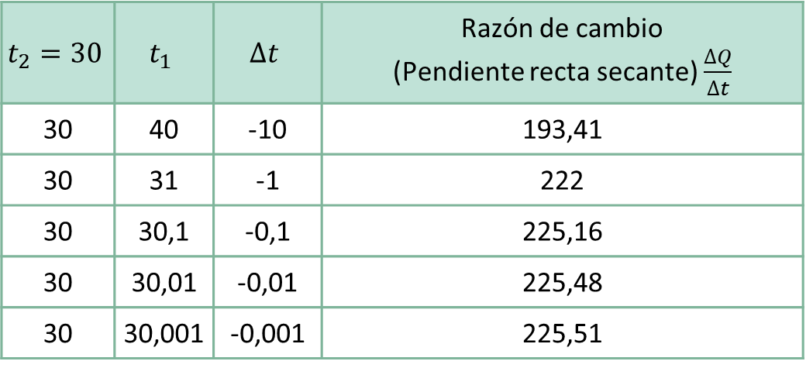
Actividad 2
$$t_{2}=30$$ | $$t_{1}$$ | $$∆t$$ | Razón de cambio (Pendiente recta secante) $\frac{∆Q}{∆t}$
30 | 40 | -10 | 193,41
30 | 31 | -1 | 222
30 | 30,1 | -0,1 | 225,16
30 | 30,01 | -0,01 | 225,48
30 | 30,001 | -0,001 | 225,51

Slide 20
Actividad 2
2. Al observar ambas tablas, ¿qué sucede con la pendiente de la recta secante cuando 𝛥𝑡 tiende a 0?
Notes:
2. Cuando Delta t tiende a 0, tanto por la izquierda como por la derecha, la pendiente de la recta secante tiende a un valor que está en torno a 225,515.

Slide 21
Baterías
En la medida que 𝛥𝑡 tiende a 0, la recta secante se va pareciendo cada vez más a la recta tangente al gráfico de 𝑄(𝑡) en el punto (30 , 𝑄(30)).
Aunque la recta secante se acerque a la recta tangente tanto como se quiera, siempre será una secante.
Cuando 𝛥𝑡 tiende a 0, la pendiente de la recta secante tiende a la pendiente de la recta tangente al gráfico de 𝑄(𝑡) en el punto (30 , 𝑄(30)).
Notes:
Manipule el recurso de GeoGebra de la actividad anterior para ilustrar las siguientes ideas:

Slide 22
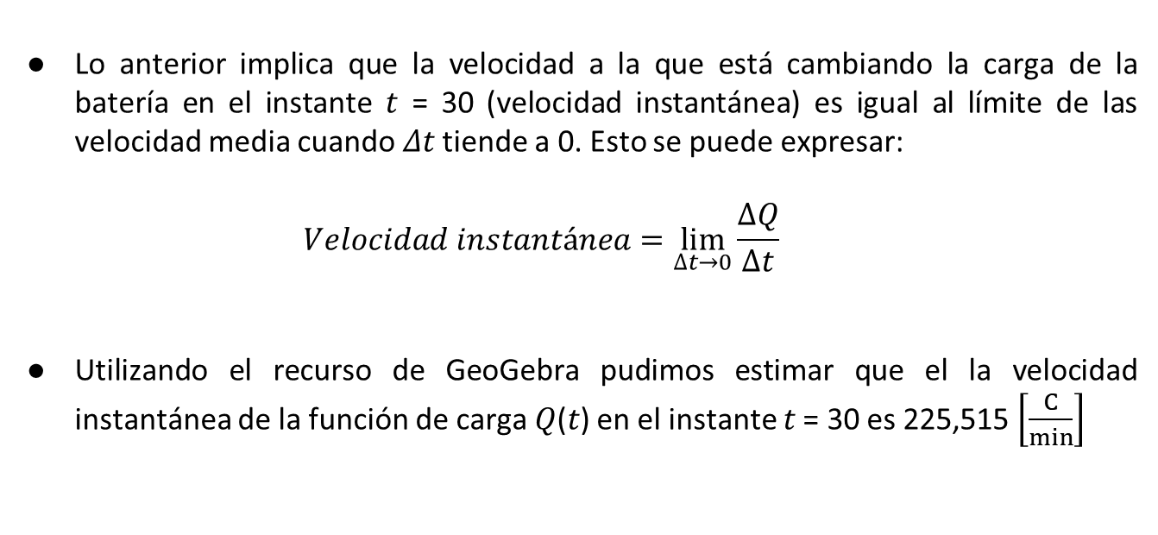
Baterías
Lo anterior implica que la velocidad a la que está cambiando la carga de la batería en el instante 𝑡 = 30 (velocidad instantánea) es igual al límite de las velocidad media cuando 𝛥𝑡 tiende a 0. Esto se puede expresar:
$$Velocidad instantánea=\lim_{∆t→0}{\frac{∆Q}{∆t}}$$
Utilizando el recurso de GeoGebra pudimos estimar que el la velocidad instantánea de la función de carga 𝑄(𝑡) en el instante 𝑡 = 30 es 225,515 $\left[\frac{C}{min}\right]$
Notes:
Manipule el recurso de GeoGebra de la actividad anterior para ilustrar las siguientes ideas:

Slide 23
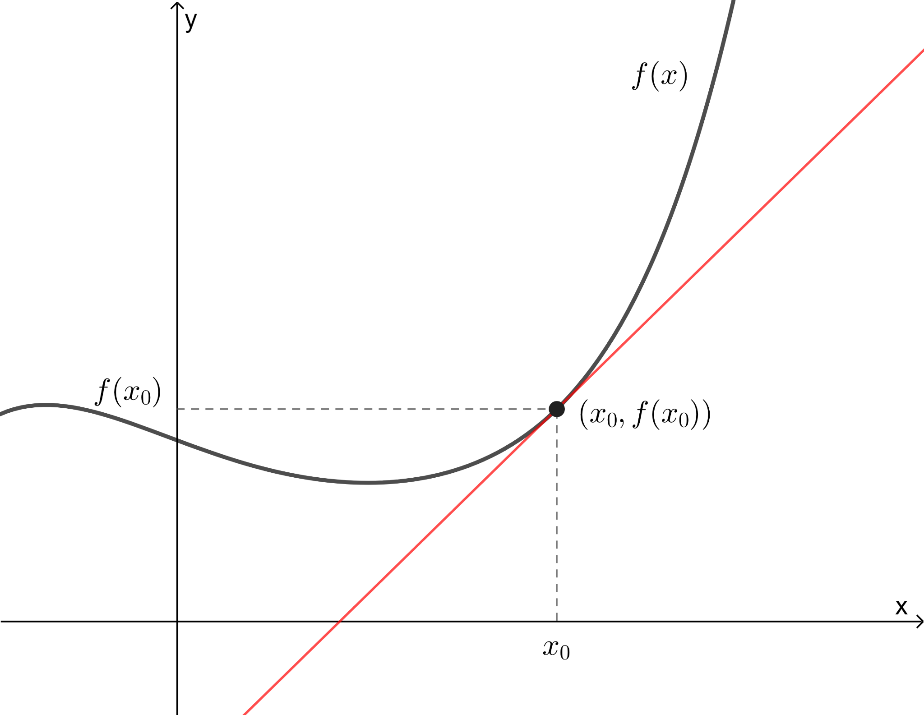
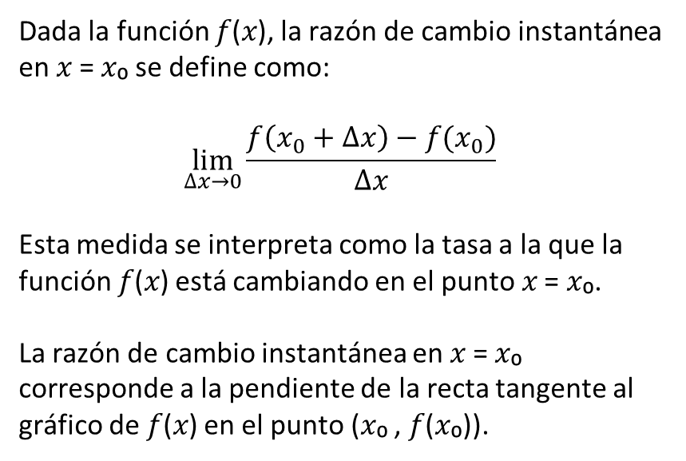
Razón de cambio instantánea
Dada la función 𝑓(𝑥), la razón de cambio instantánea en 𝑥 = 𝑥₀ se define como:
$$\lim_{∆x→0}{\frac{f\left(x_{0}+∆x\right)−f(x_{0})}{∆x}}$$
Esta medida se interpreta como la tasa a la que la función 𝑓(𝑥) está cambiando en el punto 𝑥 = 𝑥₀.
La razón de cambio instantánea en 𝑥 = 𝑥₀ corresponde a la pendiente de la recta tangente al gráfico de 𝑓(𝑥) en el punto (𝑥₀ , 𝑓(𝑥₀)).
Notes:
A continuación, proceda a definir la razón de cambio instantánea y asociarla a la definición de derivada de una función en un punto.

Slide 24
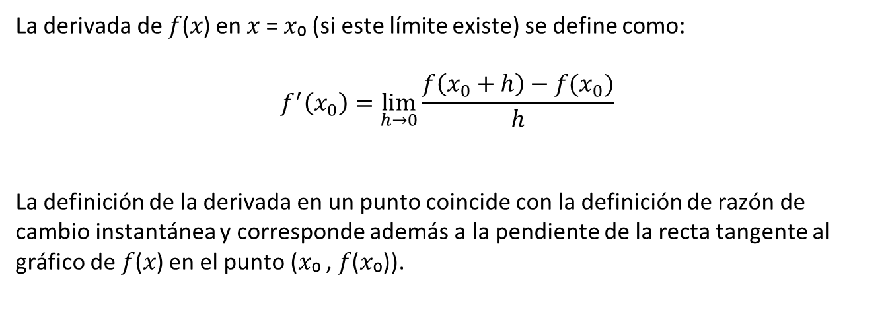
Derivada en un punto
La derivada de 𝑓(𝑥) en 𝑥 = 𝑥₀ (si este límite existe) se define como:
$$f^{′}\left(x_{0}\right)=\lim_{h→0}{\frac{f\left(x_{0}+h\right)−f(x_{0})}{h}}$$
La definición de la derivada en un punto coincide con la definición de razón de cambio instantánea y corresponde además a la pendiente de la recta tangente al gráfico de 𝑓(𝑥) en el punto (𝑥₀ , 𝑓(𝑥₀)).
Notes:
Haga notar a sus estudiantes que, de acuerdo a la definición anterior, la velocidad instantánea a la que se carga la batería en el instante t=0 estimada a través del GeoGebra, corresponde a la derivada de la función Q(t) en ese punto. Esto es
Velocidad instantánea=Q’(30) \approx 225,515 [C/min]
Invite a sus estudiantes a resolver la Actividad 3, donde aplicarán lo que han visto hasta ahora.

Slide 25
Actividad 3
Utiliza el recurso para responder las siguientes preguntas:
1. Determina el valor de las siguientes derivadas:
a) 𝑄’(15)
b) 𝑄’(45)
c) 𝑄’(60)
d) 𝑄’(90)
Notes:
Muestre a sus estudiantes el recurso de GeoGebra que está en https://www.geogebra.org/m/kuhjcsnf , el cual entrega la pendiente de la recta tangente al gráfico de la función de carga Q(t) en el punto (t_0, Q(t_0)).
Delta Q / Delta t = 179,67 C/min

Slide 26
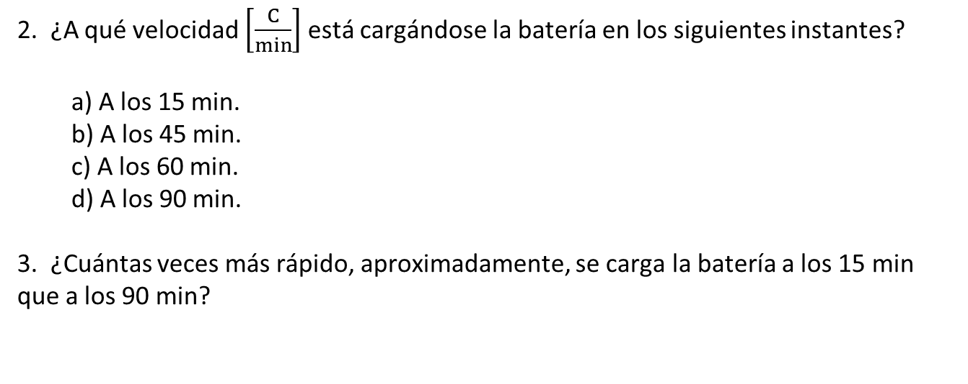
Actividad 3
2. ¿A qué velocidad $\left[\frac{C}{min}\right]$ está cargándose la batería en los siguientes instantes?
a) A los 15 min.
b) A los 45 min.
c) A los 60 min.
d) A los 90 min.
3. ¿Cuántas veces más rápido, aproximadamente, se carga la batería a los 15 min que a los 90 min?
Notes:
Muestre a sus estudiantes el recurso de GeoGebra que está en https://www.geogebra.org/m/kuhjcsnf , el cual entrega la pendiente de la recta tangente al gráfico de la función de carga Q(t) en el punto (t_0, Q(t_0)).
Delta Q / Delta t = 179,67 C/min

Slide 27
Actividad 3
1. Ingresando los valores de 𝑡₀ a la casilla de entrada del recurso de GeoGebra, se obtienen los siguientes resultados:
a) 𝑄’(15)= 361,98
b) 𝑄’(45) = 140,5
c) 𝑄’(60)= 87,53
d) 𝑄’(90)= 33,98
Notes:
1. Ingresando los valores de \(t_0\) a la casilla de entrada del recurso de GeoGebra, se obtienen los siguientes resultados:
\(Q’(15)=361{,}98\)
\(Q’(45)=140{,}5\)
\(Q’(60)=87{,}53\)
\(Q’(90)=33{,}98\)
2. ¿A qué velocidad \(\left[\frac{C}{min}\right]\) está cargándose la batería en los siguientes instantes?
La velocidad de carga de la batería a los 15 min es \(Q’(15)=361{,}98 \left[\frac{C}{min}\right]\).
La velocidad de carga de la batería a los 45 min es \(Q’(45)=140{,}5 \left[\frac{C}{min}\right]\).
La velocidad de carga de la batería a los 60 min es \(Q’(60)=87{,}53 \left[\frac{C}{min}\right]\).
La velocidad de carga de la batería a los 90 min es \(Q’(90)=33{,}98 \left[\frac{C}{min}\right]\).
3. \(\dfrac{Q’(15)}{Q’(90)}=\dfrac{361{,}98}{33{,}98} \approx 10{,}7\). Por tanto, a los 15 min la batería se carga aproximadamente 10 veces más rápido que a los 90 min.
Delta Q / Delta t = 179,67 C/min

Slide 28

Actividad 3
2.
a) La velocidad de carga de la batería a los 15 min es 𝑄’(15)= 361,98
b) La velocidad de carga de la batería a los 45 min es 𝑄’(45) = 140,5
c) La velocidad de carga de la batería a los 60 min es 𝑄’(60)= 87,53
d) La velocidad de carga de la batería a los 90 min es 𝑄’(90)= 33,98
3. $\frac{Q^{′}(15)}{Q^{′}(90)}=\frac{361,98}{33,98}≈10,7$ .
Por tanto, a los 15 minutos la batería se carga aproximadamente 10 veces más
rápido que a los 90 minutos.
Notes:
1. Ingresando los valores de \(t_0\) a la casilla de entrada del recurso de GeoGebra, se obtienen los siguientes resultados:
\(Q’(15)=361{,}98\)
\(Q’(45)=140{,}5\)
\(Q’(60)=87{,}53\)
\(Q’(90)=33{,}98\)
2. ¿A qué velocidad \(\left[\frac{C}{min}\right]\) está cargándose la batería en los siguientes instantes?
La velocidad de carga de la batería a los 15 min es \(Q’(15)=361{,}98 \left[\frac{C}{min}\right]\).
La velocidad de carga de la batería a los 45 min es \(Q’(45)=140{,}5 \left[\frac{C}{min}\right]\).
La velocidad de carga de la batería a los 60 min es \(Q’(60)=87{,}53 \left[\frac{C}{min}\right]\).
La velocidad de carga de la batería a los 90 min es \(Q’(90)=33{,}98 \left[\frac{C}{min}\right]\).
3. \(\dfrac{Q’(15)}{Q’(90)}=\dfrac{361{,}98}{33{,}98} \approx 10{,}7\). Por tanto, a los 15 min la batería se carga aproximadamente 10 veces más rápido que a los 90 min.
Delta Q / Delta t = 179,67 C/min

Slide 29
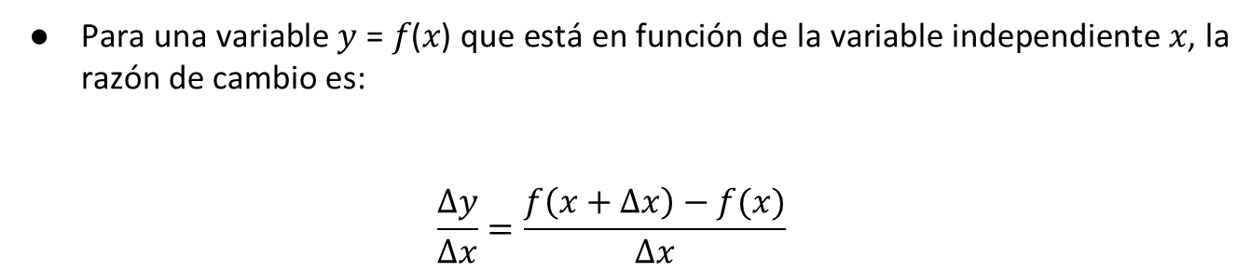
Conclusiones
Para una variable 𝑦 = 𝑓(𝑥) que está en función de la variable independiente 𝑥, la razón de cambio es:
$$\frac{∆y}{∆x}=\frac{f\left(x+∆x\right)−f(x)}{∆x}$$
Notes:
En base a lo realizado en clases, sistematice las siguientes ideas:

Slide 30
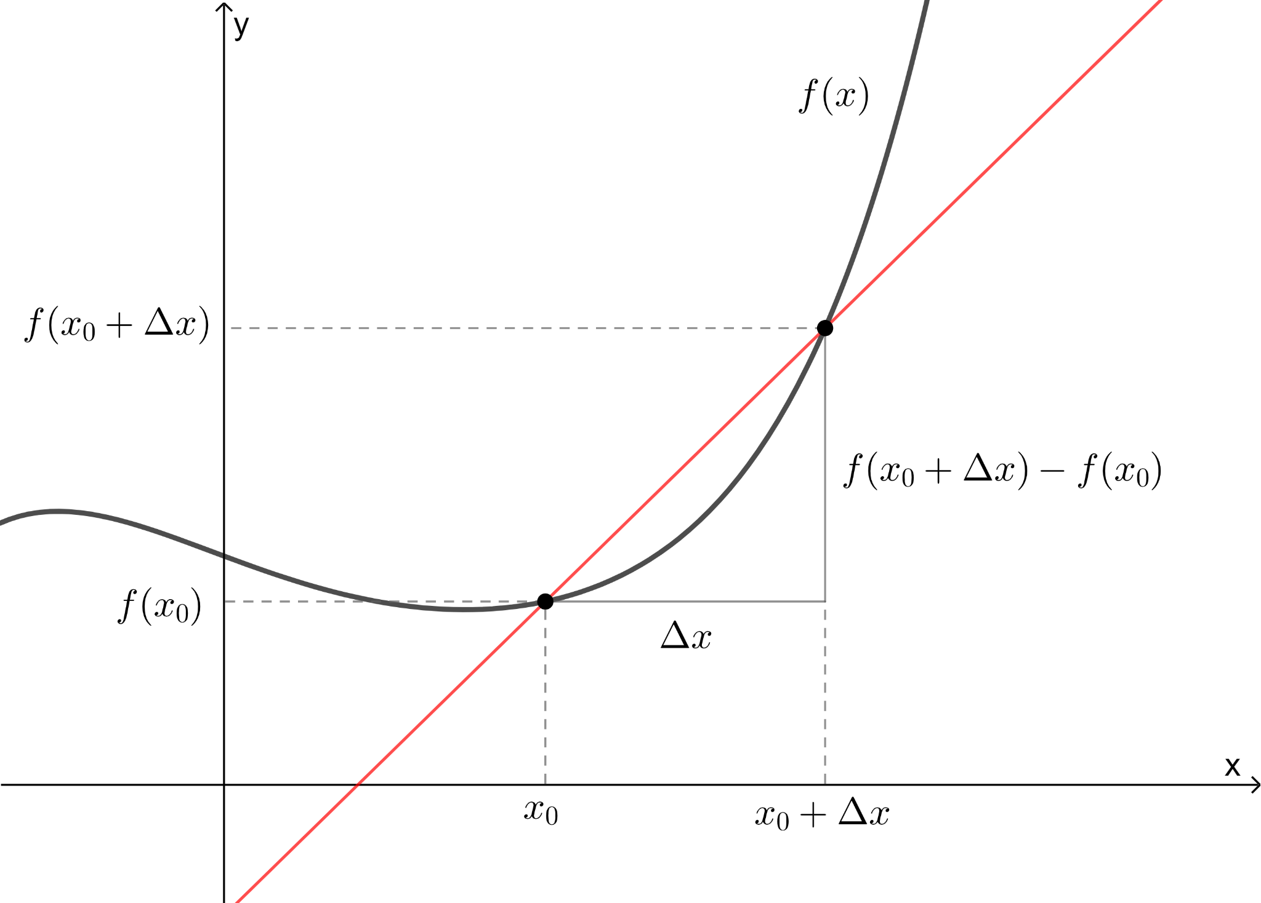
Conclusiones
La razón de cambio es igual a la pendiente de la recta secante al gráfico de 𝑓(𝑥) que pasa por los puntos (𝑥₀, 𝑓(𝑥₀)) y (𝑥₀ + 𝛥𝑥, 𝑓(𝑥₀ + 𝛥𝑥)).
Cuando la función de 𝑓(𝑡) depende del tiempo, la razón de cambio se conoce como velocidad media.
Notes:
En base a lo realizado en clases, sistematice las siguientes ideas:

Slide 31
Baterías

